Slide 1
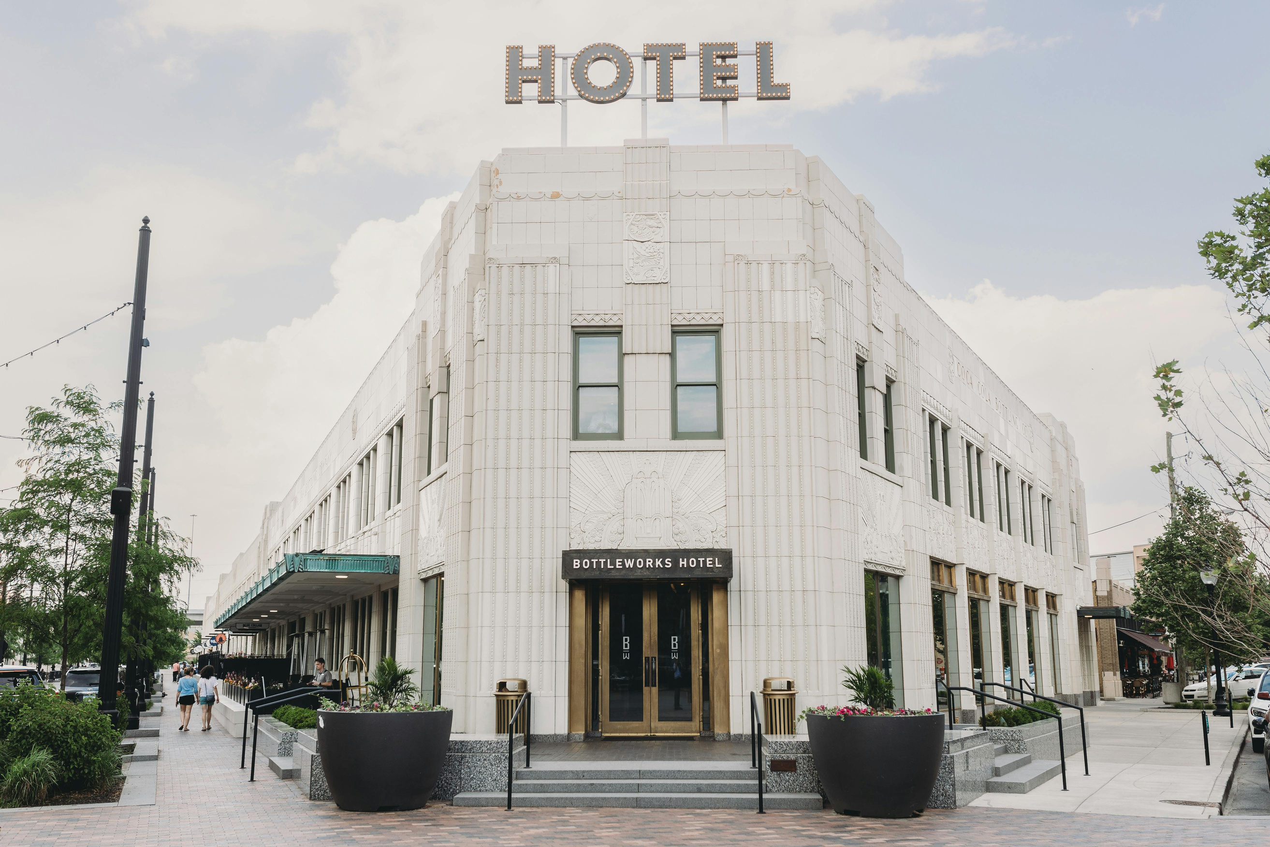

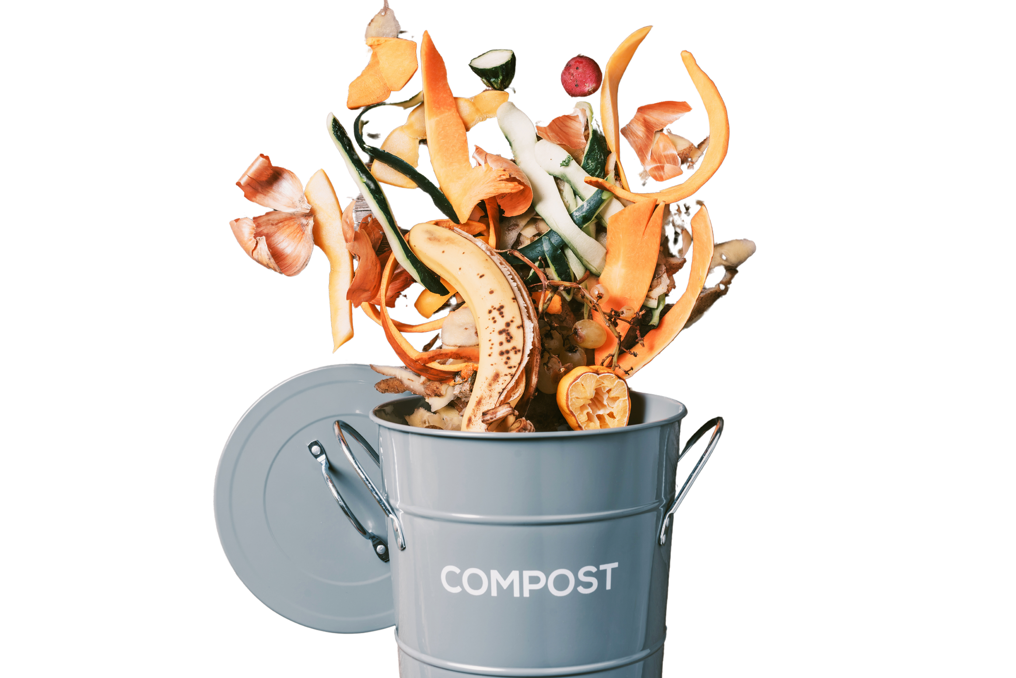

IOT PODPRTO EKSPERIMENTALNO RAZISKOVANJE OKOLJSKEGA ODTISA TURIZMA
Klara Čalušić,
Fakulteta za turistične študije - Turistica

Slide 2


Slide 3
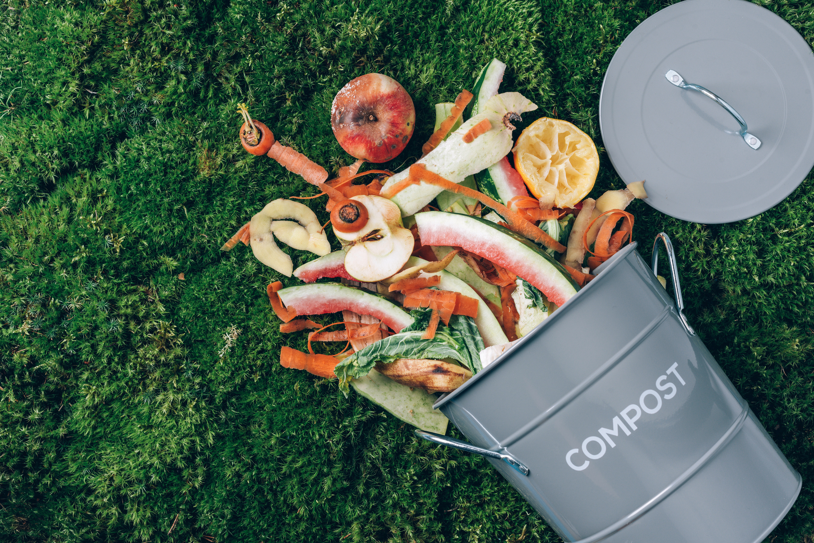

V turizmu se trajnost ne nanaša le na recikliranje ali varčevanje z vodo – gre za razumevanje vedenja gostov in uporabo tehnologije, da zmanjšamo negativne vplive na okolje.
Majhne spremembe v vedenju turistov so najbolj enostavne in bistveno manj zahtevne kot investicije v manj potratno infrastrukturo.
Večina turistov si želi biti trajnostna, a v praksi le nekaj manj kot 10 % to dejansko uresniči v svojem vsakdanjem vedenju. Turisti so dojemljivi za tovrstne zadeve, vendar jih je treba aktivno podpirati.
Z uporabo tehnologije lahko hotel zmanjša porabo virov, ne da bi gostje opazili spremembo v kakovosti bivanja.

Slide 4
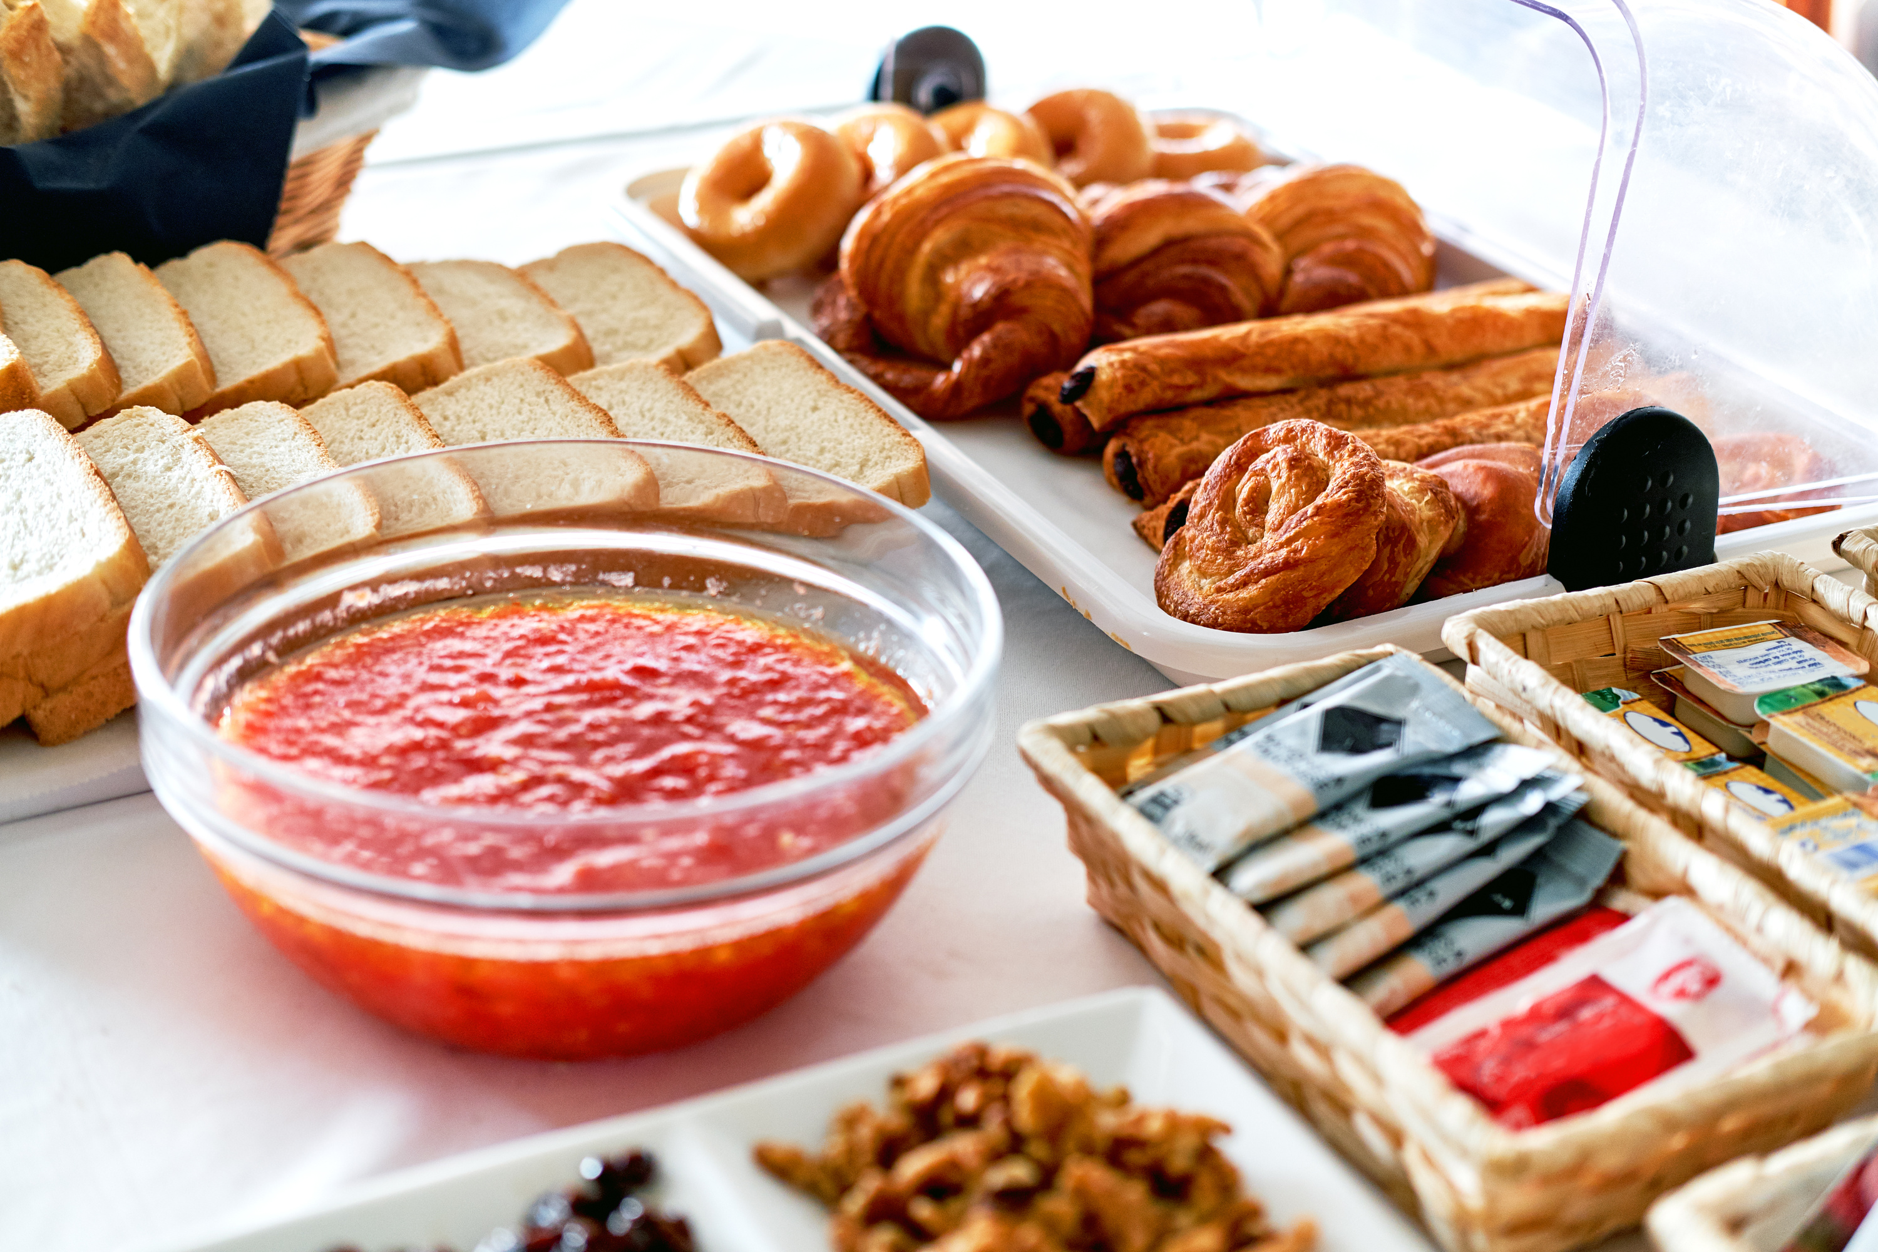
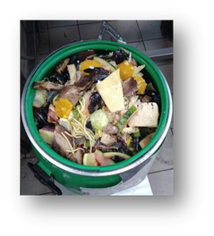


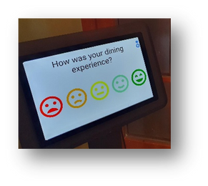
ZAVRŽENA HRANA
PORABA VODE/ELEKTRIKE
Voda:
Odpadek:
senzorji
pametne tehtnice,
opazovanje
Zasedenost:
PMS
Zasedenost:
Odziv:
PMS, števec
zasedenosti
zadovoljstvo,
opazovanje
Odziv:
zadovoljstvo

Slide 5
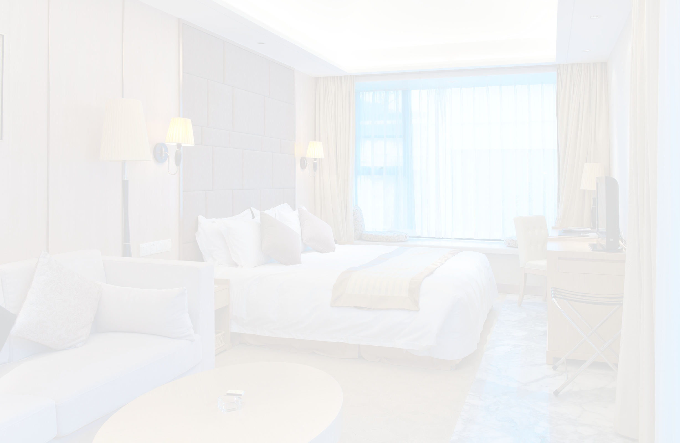
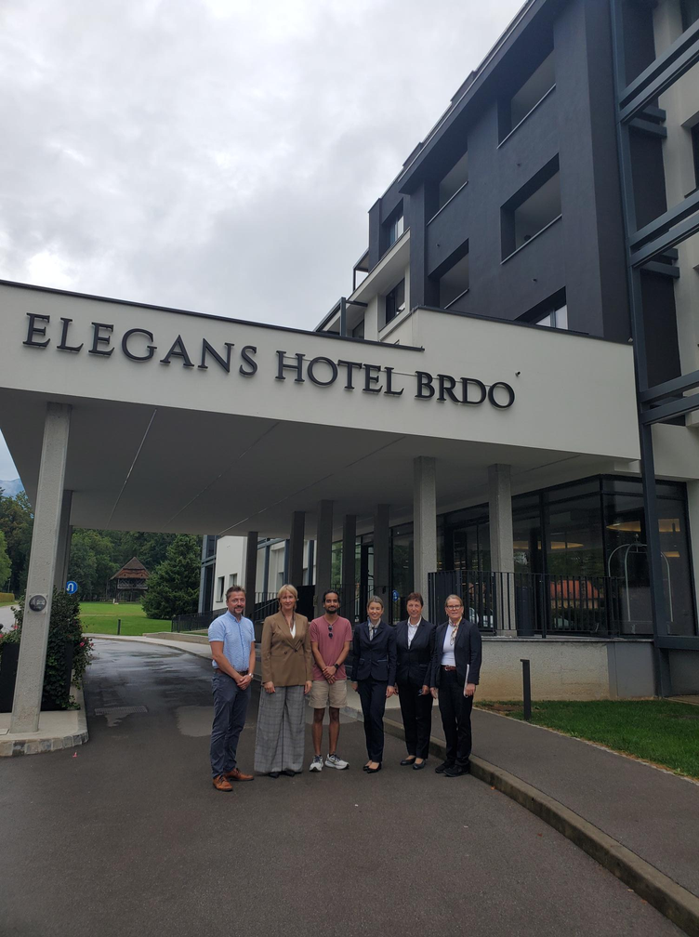
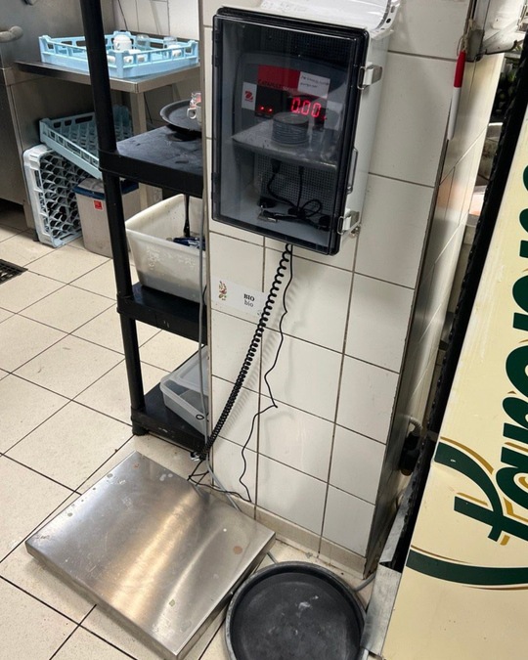
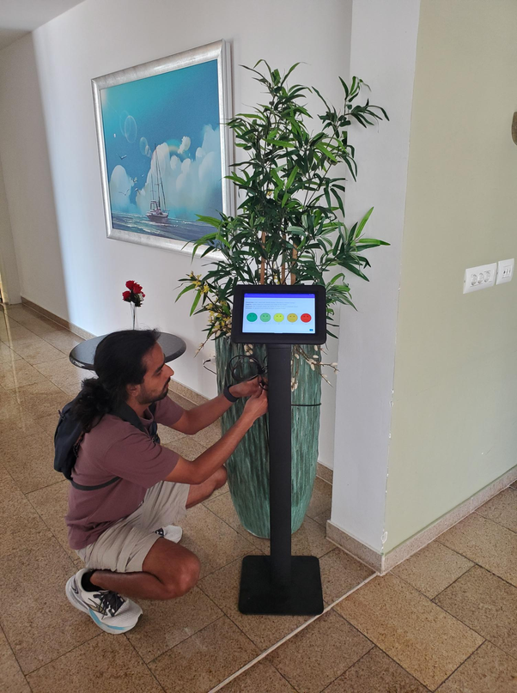

HOTELOM POMAGAMO, DA TRAJNOSTNE ZAVEZE POSTANEJO DEJANSKA PRAKSA
V okviru globalne pobude Low Harm Hedonism Initiative in projekta Making Sustainable Tourism Possible (MAST) v hotelih uvajamo napredno IoT tehnologijo za spremljanje in zmanjševanje okoljskega odtisa hotelov.
Hoteli že aktivno sodelujejo pri prehodu na bolj trajnostno poslovanje: 6

Slide 6
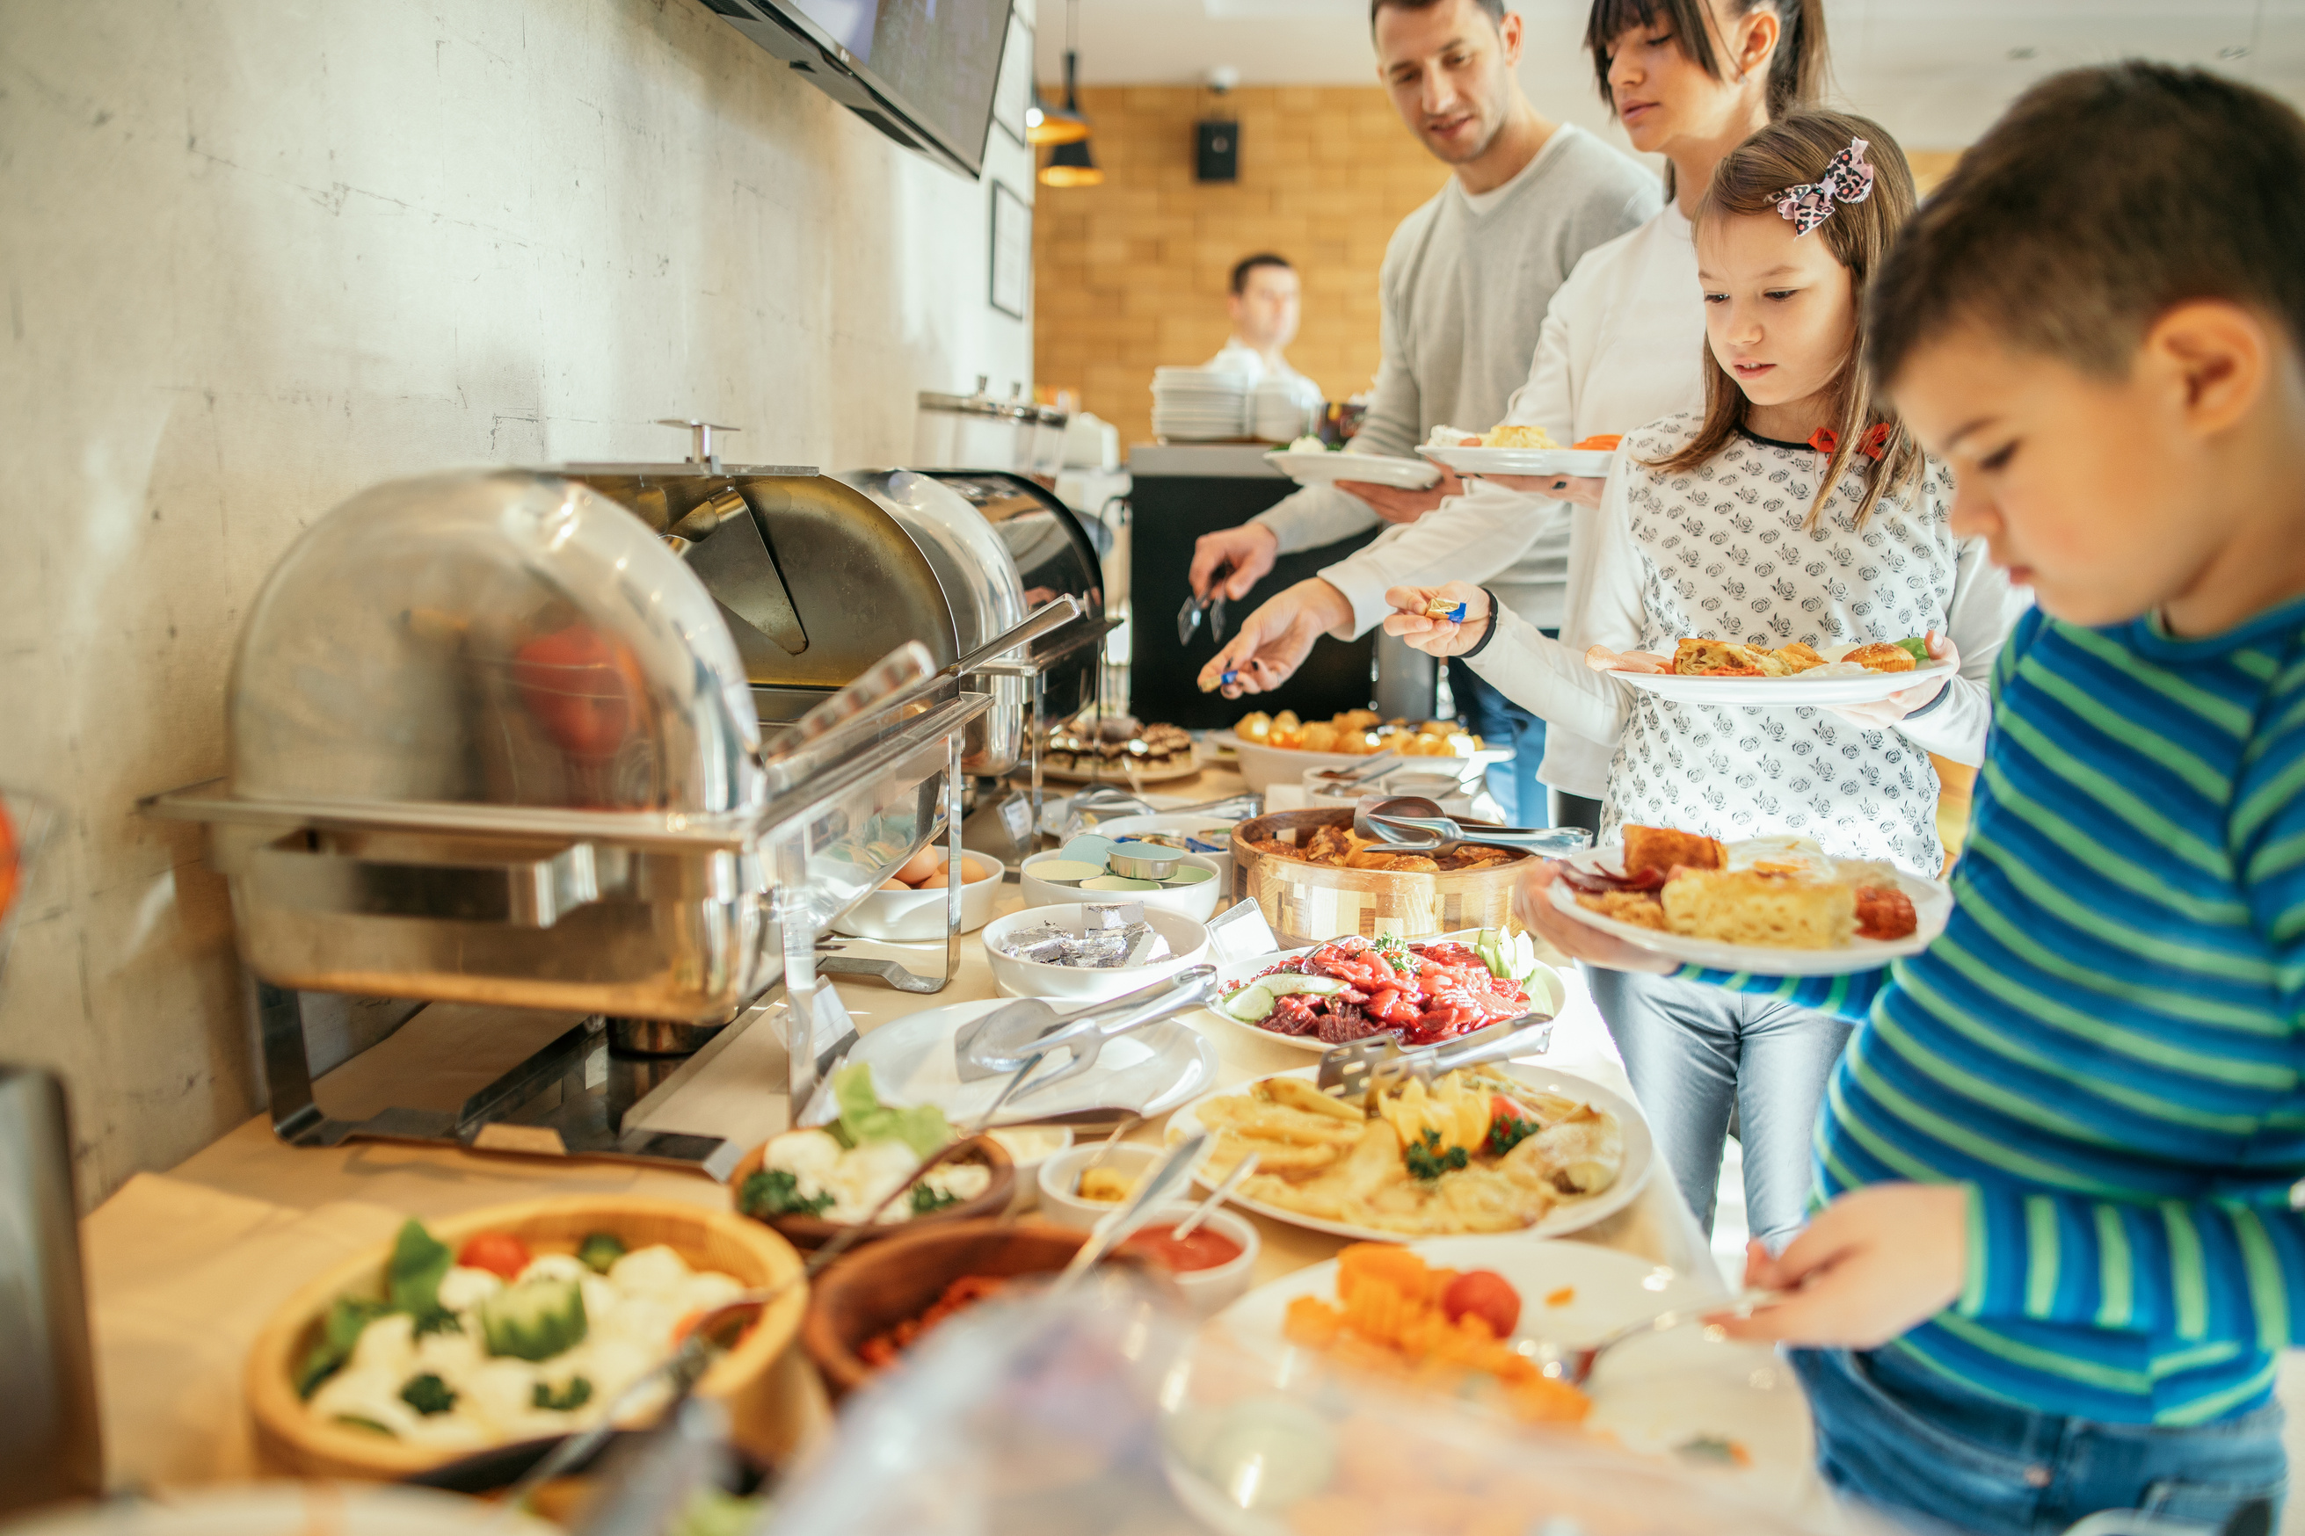
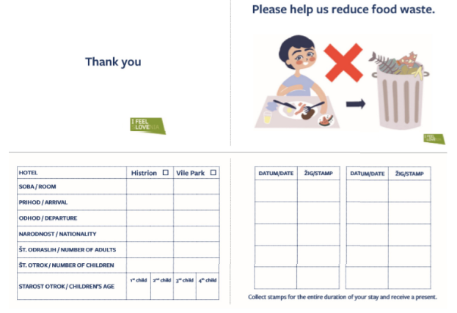

INTERVENCIJA: ZMANJŠANJE ZAVRŽENE HRANE V HOTELIH
Vzroki za zavrženo hrano na all-you-can-eat penzionskih obrokih.
(1) slaba kakovost hrane: uporaba cenenih sestavin;
(2) pomanjkanje znanja o hrani pri gostih: nalaganje nezdružljivih jedi;
(3) nepoznavanje jedi;
(4) gostje precenijo svojo lakoto ali se bojijo, da bo hrane zmanjkalo;
(5) pomanjkanje nadzora: starši izbirajo hrano za otroke
(6) lenoba: gostje ne pojedo jedi, ki zahtevajo več truda (raki), ali si naenkrat naložijo več hrane, da se jim ni treba večkrat vračati k bifeju.
Eksperiment: zavržena hrana med družinami
Družine so prejele knjižico za zbiranje žigov; obrok brez zavržene hrane je pomenil en žig v knjižico. Če je družini uspelo zbrati en žig za vsak dan bivanja, je ob odjavi prejela nagrado (certifikat Zeleni ambasador + praktična nagrada).
Rezultati:
  Količina zavržene hrane se je zmanjšala iz 45 g na 31 g na osebo na dan.
  Za 34 % se je povečalo število družin brez zavržene hrane.
  Otroci so se izkazali kot glavni motivatorji – ker so želeli zbrati žige, so vplivali na to, da je cela družina pojedla obrok do konca.

Slide 7
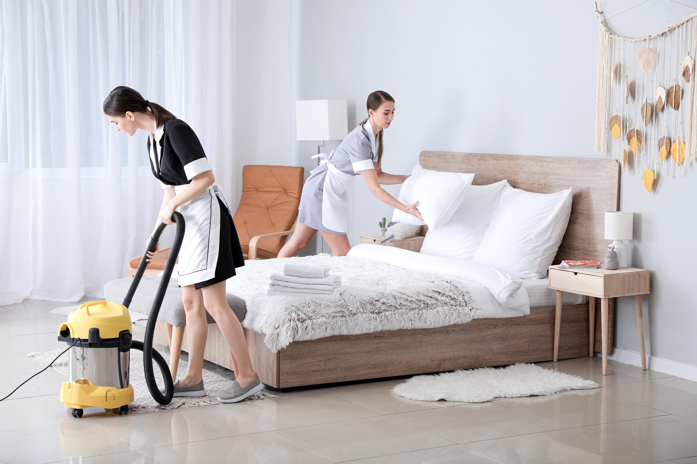
INTERVENCIJA: MANJŠA PORABA ENERGIJE V HOTELIH
Vsakodnevno čiščenje sob pomeni veliko porabo virov – v povprečju 35 litrov vode, 100 mililitrov čistilnih kemikalij in 1,5 kilovatne ure električne energije na sobo v hotelu s štirimi zvezdicami.
Eksperiment
Faza 1: V prvih 14 dneh so v hotelu spremenili navado: sobe niso bile več avtomatsko čiščene vsak dan. Gostje so lahko zahtevali čiščenje z obešanko »Prosim, očistite mojo sobo«.
Faza 2: V naslednjih 14 dneh so gostom poleg tega posredovali še informacijo o okoljskem vplivu vsakodnevnega čiščenja (poraba vode, kemikalij in elektrike).
Rezultati:
  Število vsakodnevnih čiščenj se je zmanjšalo za 63 %.
  Zadovoljstvo gostov se ni zmanjšalo – gostje spremembe niso doživljali negativno.
  Dodatna razlaga o okoljskih posledicah ni še dodatno zmanjšala zahtevkov za čiščenje.

Slide 8

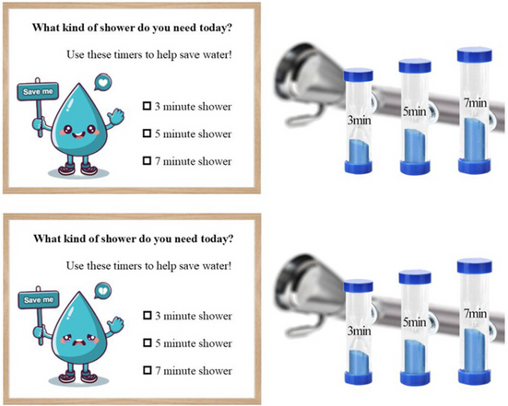
INTERVENCIJA: MANJŠA PORABA VODE V HOTELU
Voda je v turizmu ena ključnih surovin – uporablja se pri bazenskih površinah, tuširanju, pripravi hrane in čiščenju. Povprečni čas tuširanja znaša 7–8 minut, kar presega priporočenih 5 minut.
Eksperiment
  Tri skupine: (1) prva skupina je prejela samo nasvet o krajšem tuširanju (brez vizualnih elementov); (2) druga skupina je prejela peščeno uro za prikaz preostalega časa tuširanja, skupaj s kapljico vode z žalostnim izrazom (empatija do narave); (3) tretja skupina je prejela peščeno uro, skupaj s kapljico vode z žalostnim izrazom in nasvetom o krajšem tuširanju.
  Dve shemi izbire časa tuširanja: 1, 3 ali 5 minut (nizka referenčna točka, ambicioznejša možnost) in 3, 5 ali 7 minut (višja referenčna točka, postopno zmanjšanje).
Rezultati: Udeleženci, ki so uporabljali uro s žalostnim izrazom, so pokazali večjo namero, da bodo ukrepali in krajše tuširali. Udeleženci so izbrali krajše trajanje tuširanja, posebej pri 3 in 5 minutah, kar se je večinoma ujemalo z njihovimi nameni po zmanjšanju porabe vode. Občutki, kot so žalost ali empatija, so bili močno povezani s povečano namero po varčevanju.

Slide 9
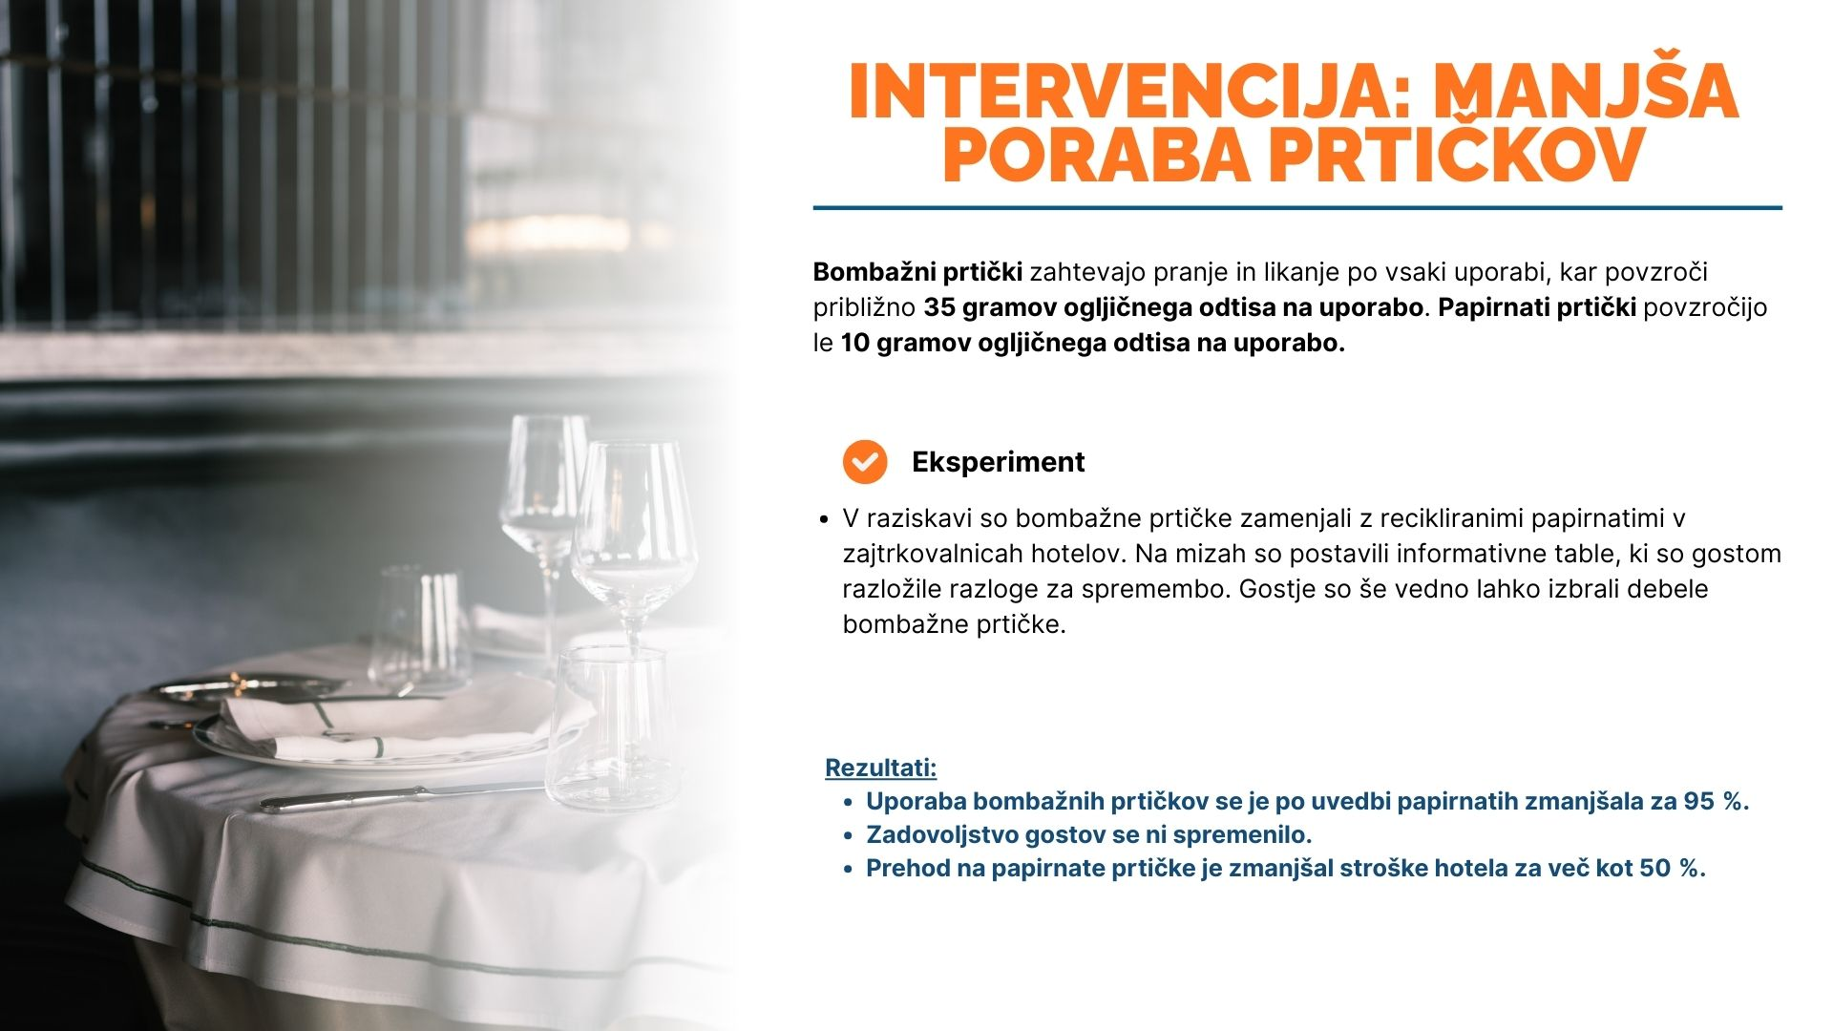

Slide 10

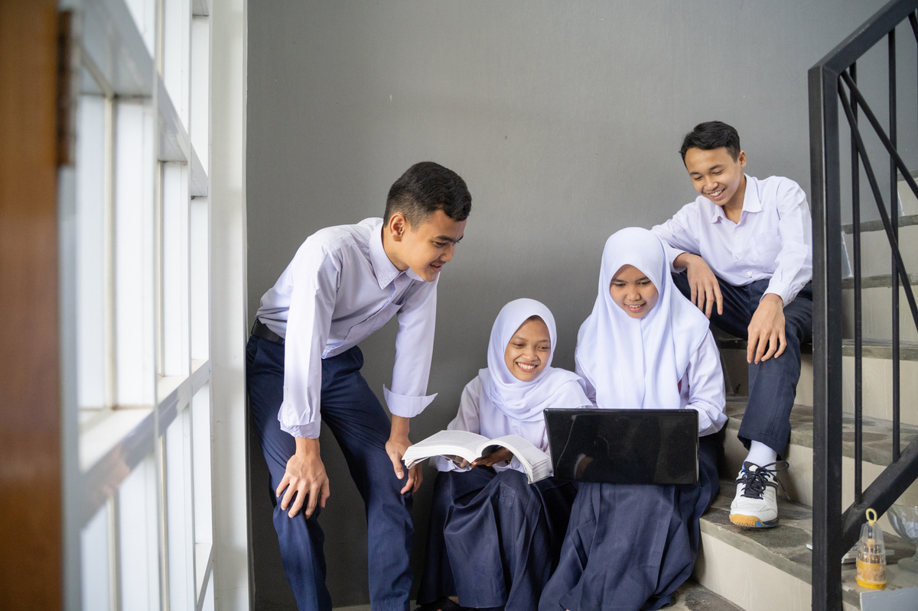
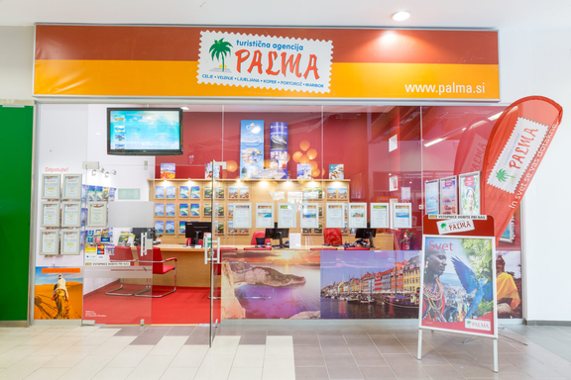

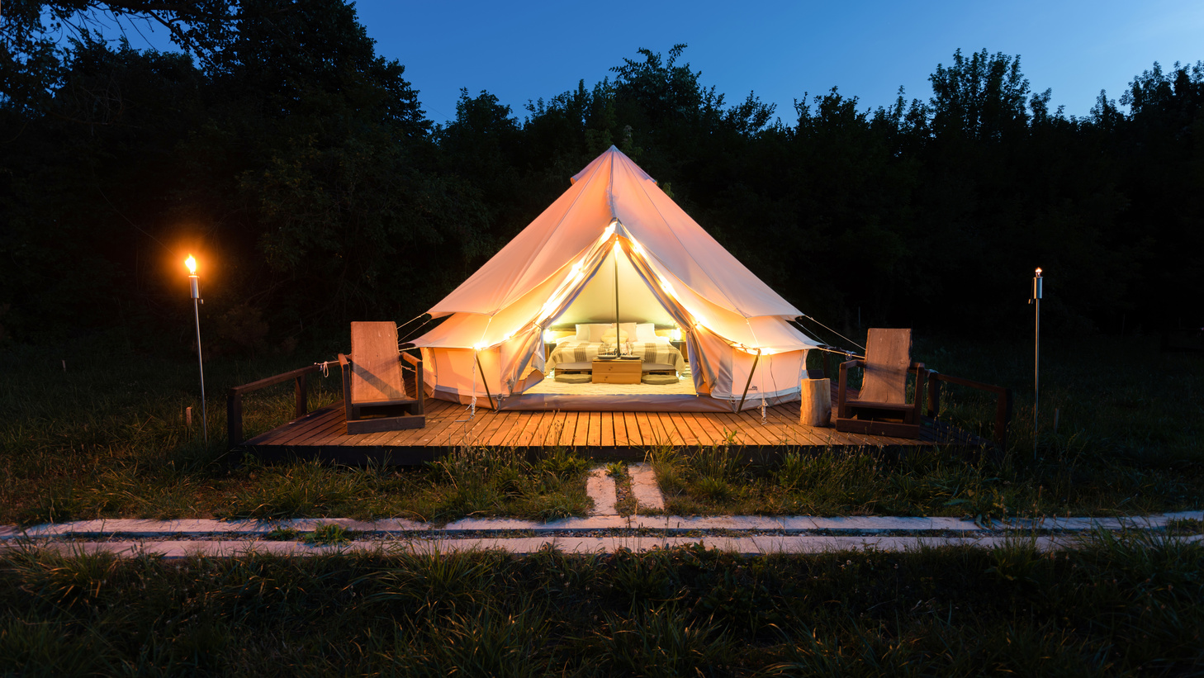
KAM VODIJO RAZISKAVE?
Vodja turistične destinacije/destinaciji manager
Kaj dela: Načrtuje razvoj destinacije, sodeluje z lokalno skupnostjo, skrbi za trajnostne pristope in promocijo.
Primer: Zavod za turizem Ljubljana, STO.
Organizator potovanj/produktni manager
Kaj dela: Oblikuje potovalne pakete, sklepa pogodbe z dobavitelji (hoteli, prevozniki), analizira trende in želje strank.
Primer: Agencije kot Palma, Intelekta, Sonček.
Koordinator trajnostnega turizma
Kaj dela: Svetuje destinacijam, hotelom, kako uvajati trajnostne prakse (zelene certifikate, ogljično nevtralnost).
Primer: Svetovalci v podjetjih in nevladnih organizacijah.
Manager doživetij / experience manager
Kaj dela: Oblikuje edinstvena doživetja za goste — kulinarične ture, pustolovske programe, kulturne izkušnje.
Primer: Glamping resorti, avanturistični ponudniki.

Slide 11




KAM VODIJO RAZISKAVE?
Raziskovalec (fakultete, raziskovalni instituti)
Kaj dela: Spremlja kazalnike delovanja, predlaga optimizacije, svetuje strateškim načrtovalcem.
Primer: Univerzitetni profesor, analitik vladnega urada.
Digitalni marketing specialist za turizem
Kaj dela: Upravljanje družbenih omrežij, SEO, oglaševanje, ustvarjanje vsebin za promocijo destinacij in ponudnikov.
Primer: Turistične agencije, destinacijske organizacije ali freelance.
Dogodkovni menedžer (sestanki, kongresi, dogodki)
Kaj dela: Organizira poslovne dogodke, kongrese in festivale.
Primer: Kongresni centri, podjetja za organizacijo dogodkov.
Svetovalec za turizem (Javni sektor, politika, EU)
Kaj dela: Svetuje glede razvoja turizma, zakonodajni svetovalec.
Primer: DG GROWTH, Direktorat za turizma, regijska razvojna agencija.

Slide 12
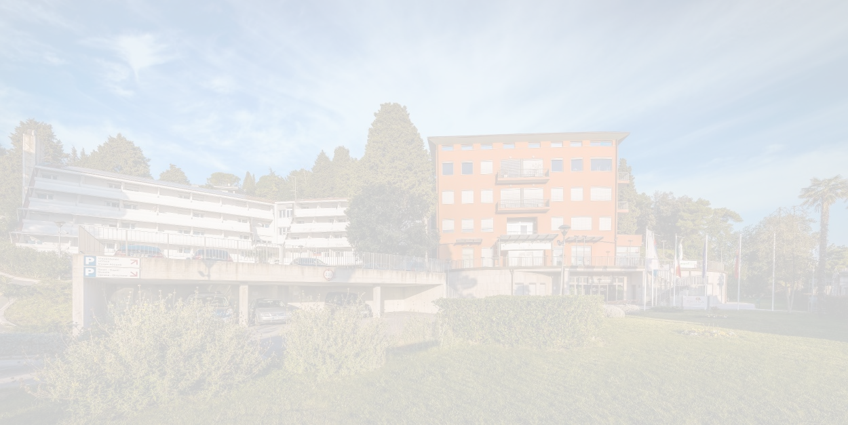









SLEDI NAM NA:
Facebook:
Instagram:
TikTok:
UPFTSTuristica
@ftsturistica
@fts.turistica
Podcast: Obrazi turizma
YouTube:
LinkedIN:
@Obraziturizma
UP FTŠ Turistica
University of Primorska, Faculty of Tourism Studies - Turistica
05/61 770 27
referat@fts.upr.si
www.turistica.si

Slide 13



Izberi svojo pot,
izberi študij TURIZMA

Slide 14


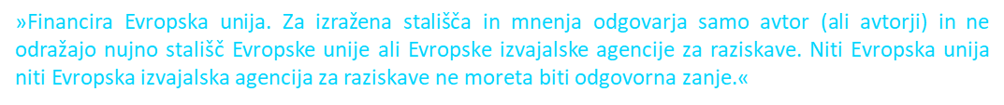
HVALA ZA VAŠO POZORNOST

